Slide 1
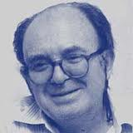
Vicent Andrés Estellés (1924-1993)

Slide 2
El poeta del poble
1924. Neix a Burjassot, en una família de forners.
1942. Se’n va a Madrid a estudiar periodisme. Hi entra en contacte amb el grup de la revista Garcilaso.
Primers poemes, en castellà.
1948. Entra a treballar a Las Provincias.
1953. Primer llibre publicat, Ciutat a cau d’orella.
1955. Es casa amb Isabel
1956. Mor la seua filla, als quatre mesos, fet que provoca l’escriptura de La nit (1956), premi Cantonigròs de poesia i Primera soledad (1988).
1958. Donzell amarg.
Anys d’intensa escriptura: entre els anys 50 i 60 escriu la part més important de la seua obra. En els 50, per exemple, El primer llibre de les èglogues, La clau que obre tots els panys, L’Hotel París o Llibre de meravelles. En els 60 El gran foc dels garbons i Horacianes, entre d’altres.
1965. L’amant de tota la vida, premi Ausiàs March.

Slide 3
1971. Boom Estellés: Llibre de meravelles, La clau que abri tots els panys, Llibre d’exilis, Primera audició i L’inventari clement.
1972. Tres i Quatre comença a publicar l’Obra Completa. Fins 1990 publicarà deu volums, sense un criteri cronològic clar.
1978. Premi d’Honor de les Lletres Catalanes. És expulsat del diari Las Provincias.
1985. Prosa memorialística: Tractat de les maduixes i Quadern de Bonaire. Completada el 1987 amb La parra boja. Reeditada completa el 2013 per Bromera en Animal de records.
1987. Novel·la El coixinet.
1993. Mort
1996. Mural del País Valencià, escrita entre 1974 i 1978, com a resposta a l’ambient esperançat de la transició democràtica. Ambiciós fresc èpic del poble valencià nascut amb la voluntat de crear un imaginari col·lectiu.

Slide 4
temes
“Escrivint em sé lliure. Absolutament lliure”
Obra proteica i extensa: més de cent títols.
La temàtica dominant , especialment als primers llibres, és la quotidianitat personal i col·lectiva de la postguerra, amb voluntat testimonial i crítica de la misèria i la repressió política i moral imperant.
Fuster ho caracteritza així en el proleg al primer volum de l’O.C.: “És una poesia que podria haver estat novel·la: novel·la de Balzac”.
El testimoni adopta sovint la forma del record, amb un to elegíac.
L’adhesió a la realitat immediata fa que es valoren també els seus aspectes hedonistes, el plaer de gaudir de les coses elementals, com ara els aliments.

Slide 5
La mort hi és un tema essencial. Les circumstàncies familiars (mort de la filla) ho provoquen.
I com a contrapartida, també l’amor ocupa un lloc essencial en la seua obra, de vegades com a refugi exasperat de la infelicitat i la mort.
A més de l’amor sentimental hi trobem un tractament nou de l’erotisme, que arriba en ocasions fins a la pornografia.
La poesia cívica és un altre pilar de la seua poesia: “Assumiràs la veu d’un poble”. El Mural del País Valencià”, n’és la màxima expressió.

Slide 6
L’estil
La seua obra en català sorgeix dintre dels paràmetres del realisme històric, que adaptà d’una manera personal i que transcendeix pel caràcter tan polifacètic de la seua obra.
Llenguatge directe i senzill, conversacional i narratiu, basat en la col·loquialitat.
Els poemes confessió i els poemes inventari són molt representatius de la capacitat d’Estellés per a reflectir la realitat i comunicar-se amb el lector.
Busca sovint el trencament amb la tradició coetània i enllaça amb la clàssica, bé catalana (March, Roís de Corella, Jaume Roig) bé llatina (Horaci, Ovidi, Catul).
Una estratègia compositiva freqüent és la paròdia o la sàtira de formes tradicionals, com ara les que apareixen al El primer llibre de les èglogues o a Horacianes.

Slide 7
Tot i que el format dominant és el vers lliure, practica una gran diversitat de formes estròfiques, que van de les més tradicionals (sonets, epigrames, tankes, cançons populars) a les més experimentals (prosa surrealista, flux de consciència o poemes visuals).
També en alguns llibres se situa dintre del codi simbolista (L’amant de tota la vida).
En definitiva, tot i que l’estil d’Estellés es basa en el realisme i la col·loquialitat, explora també, amb encert, d’altres codis estètics.
Font: Ferran Carbó, Panoràmica crítica de la literatura catalana, VI, pàg. 498-514.

Slide 8
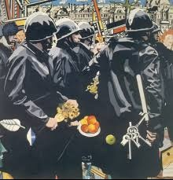
El context literari: El realisme històric.
(1954-1974)

Slide 9
El postsimbolisme
· La poesia catalana de postguerra es carecteritza per la continuïtat de l’estètica postsimbolista de preguerra, amb la figura de Carles Riba com a model i a seguir. Autors com Joan Vinyoli o Salvador Espriu representen aquesta tendència.
· Tot seguin el model simbolista, La poesia no ha de dir, sinó que ha de suggerir, esdevenir semblant a la música.
· Es concebia la poesia com una realitat misteriosa, irreductible al coneixement racional, que penetra en el més íntim de la nostra ànima, una espècie de coneixement místic del món, sols accessible mitjançant símbols.

Slide 10
Del postsimbolisme al realisme històric
Causes: · liberalització del règim.
· major llibertat d’expressió
· arribada d’una nova generació: la de postguerra (Joan Fuster, V.A. Estellés, J. M. Castellet, Joaquim Molas, M. Martí i Pol…)
· mort de Carles Riba el 1959

Slide 11
influències

Slide 12
Característiques
Teòrics del moviment: Josep M. Castellet i Joaquim Molas: Poesia catalana del segle XX (1963):
· Poeta: home entre els homes
· Predomini del discurs historiconarratiu sobre el miticosimbòlic
· La nova poesia serà col·loquial, directa, racional i quotidiana
· El poeta serà “un entre tants”, no un “il·luminat”.
· El destinatari ja no serà una minoria intel·lectual, sinó tot el poble.
· Funció crítica i alliberadora contra la Dictadura: inspiració marxista.
· Compromís social i nacional.

Slide 13
periodització
Etapa inicial: 1954-1960
Final de l’autarquia del règim
Introducció d’autors marxistes i existencialistes (Lukàcs, Brecht, Sartre, etc.
Primers poemaris: La rambla de les flors (1954), de Jordi Sarsanedas, Poemes de la nit (1955) de Joaquim Horta. Primers llibres de Martí i Pol i V.A. Estellés

Slide 14
Etapa de plenitud (1960-1968)
Augment de la producció
Creació de les obres més importants: Vacances pagades (1960) de Pere Quart, La pell de brau (1960) de Salvador Espriu.
Incorporació de poetes valencians (Lluís Alpera) i mallorquins (Miquel Bauçà).
Publicació dels textos teòrics més importants del moviment: Poesia catalana del segle XX (1963) de Josep. M. Castellet i Joaquim Molas i Poesia, realisme, història (1965) de Josep M. Castellet.

Slide 15
Etapa de crisi progressiva (1968-1974)
Causes històriques: crisi del marxisme
Causes estètiques: esgotament del codi realista
Els teòrics (Castellet i Molas) se’n desdiuen
L’obra de Gabriel Ferrater obre el camí cap un major subjectivisme, el de la poesia de l’experiència.
Aparició de la generació dels setanta , amb llibres com Els miralls (1970) de Pere Gimferrer, que reivindiquen autors marginats pel realisme, com Carner, Foix o Brossa.
Tanmateix, a inicis dels setanta s’editen llibres tan importants de l’estètica realista com Llibre de meravelles (1971) de V.A.Estellés o La fàbrica (1972) de Martí i Pol.
Els cantants de la Nova Cançó continuen difonent l’estètica realista, amb la seua crítica social i política.
Font: Enric Balaguer, pròleg a Dinou poetes dels seixanta, 3 i 4, València, 1987.

Slide 16
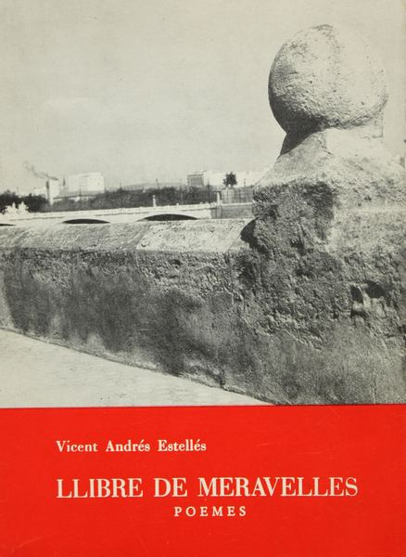

Slide 17
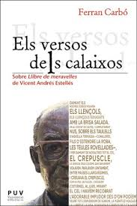
Ferran Carbó, Els versos dels calaixos, PUV, València, 2018
Aproximació recent al Llibre de Meravelles (2018).
La lectura més completa fins ara.

Slide 18
Llibre emblemàtic per a diverses generacions de lectors al País Valencià.
Publicat el 1971, el mateix any que La clau que abri tots els panys, Llibre d’exilis, Primera audició i L’inventari clement. “Impacte al·lucinant” en paraules de Fuster.
Escrit entre 1956-1958, una de les etapes més creatives de l’autor.
Llibre més conegut, venut, editat i llegit de la poesia contemporània al País Valencià.
Per què?: llibre de lectura fàcil, entenedor, aparentment senzill. Hi trobem la crònica de la postguerra a València., amb un llenguatge col·loquial però a la vegada d’una gran força poètica.
Tanmateix, sota l’aparent senzillesa s’amaga un treball d’estil i una xarxa transtextual que li confereix complexitat al conjunt.

Slide 19
Els paratextos
El títol fa al·lusió al Llibre de meravelles de Ramon Llull, obra del segle XIII. Ja en les citacions inicials s’hi fa al·lusió “com una novel·la episòdica” i com una “guia espiritual”.
L’aparença irònica és sols parcial. Una segona lectura hi pot veure que dins el context repressiu i miserable de la postguerra pot haver-hi un espai per a l’amor i per a la vida, encara que idealitzats per la literatura
Les referències medievals són també molt importants en els epígrafs que encapçalen els poemes de la part central. La majoria són d’Ausiàs March. Ës una forma d’arrelar el text en la tradició catalana en un moment en què la supervivència de la llengua estava en perill. Tenen una funció cohesionadora.
També és molt important la intertextualitat en l’obra. A més de en el títol i els epígrafs, hi abunden les al·lusions a d’altres autors, medievals i contemporanis (Ausiàs March, López Picó, Carles Riba, Joan Maragall, etc.)

Slide 20
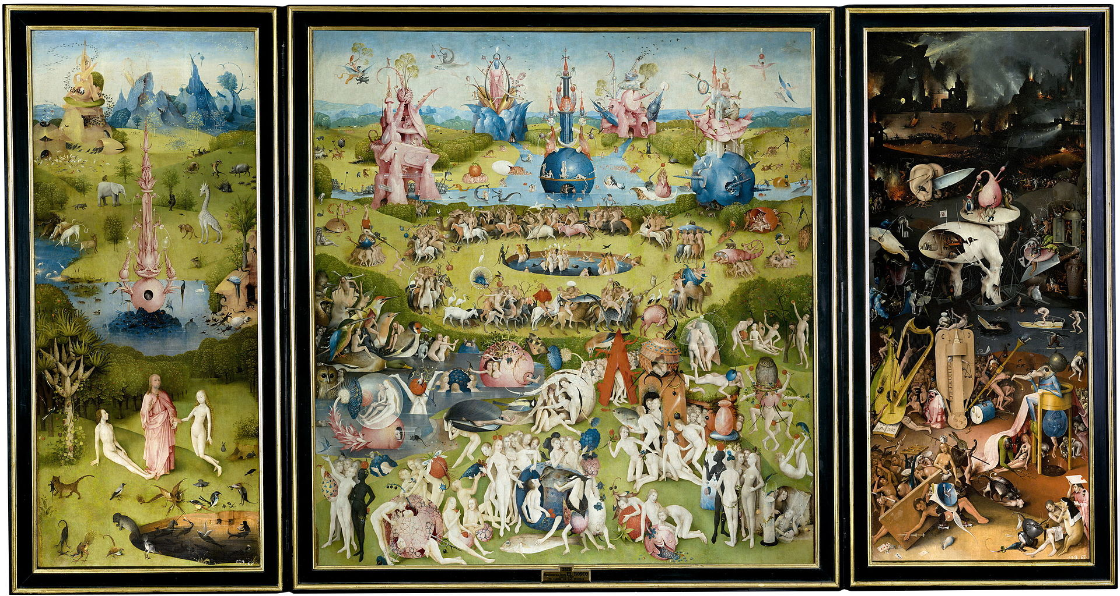
L’estructura

Slide 21
Molt elaborada.
Tríptic: passat/present/futur, ja anunciat en les citacions inicials.
La part primera dú el títol de “Teoria i pràctica de la flor natural”. Ironia:poesia dominant en la postguerra. Món idíl·lic. Fe, amor, patria, temes subvertits en el Llibre de meravelles.
Consta de deu poemes.
El vers “Un entre tants” cohesiona aquesta part, a manera de lletania. Presa de consciència del jo poètic del sentit de pertinença a una comunitat.

Slide 22
La part central constitueix un retaule de la vida de postguerra. És la més extensa, i es subdivideix en set parts.
Escrita en alexandrins.
Motius recurrents: l’ègloga, la cançó, l’amor, València, la postguerra, la guerra, el tren, la fira, la biografia d’Estellés, el cinema…
Poemes confessió (“Per exemple”) i poemes inventari (“Cos mortal”).

Slide 23
La tercera part du per títol “Propietats de la pena”. És la més breu: cinc poemes.
En aquesta part hi ha una projecció cap al futur. Després d’haver donat testimoni del present, la veu del poeta es projecta cap al futur de la pàtria. De la pena a l’esperança
El temps verbal dominant és el futur: “Assumiràs la veu d’un poble”
Com en d’altres poemes patriòtics de l’autor, el jo líric assumeix un paper de profeta, que guia el seu poble cap a un jorn de plenitud.
Lèxic de to religiós: “pena unànime, fúria unànime/així varen nàixer els salms”.

